Slide 1
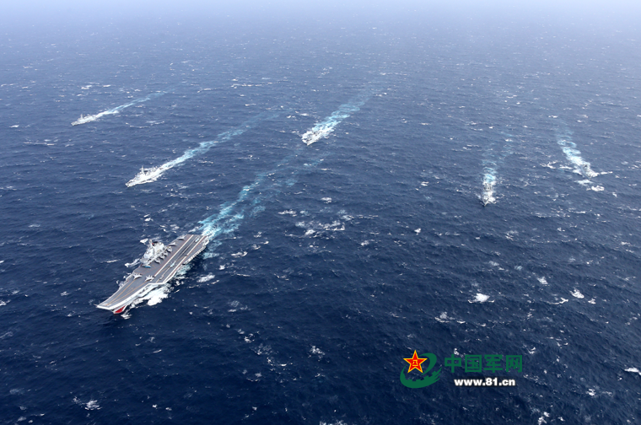
浮力（复习课）

Slide 2
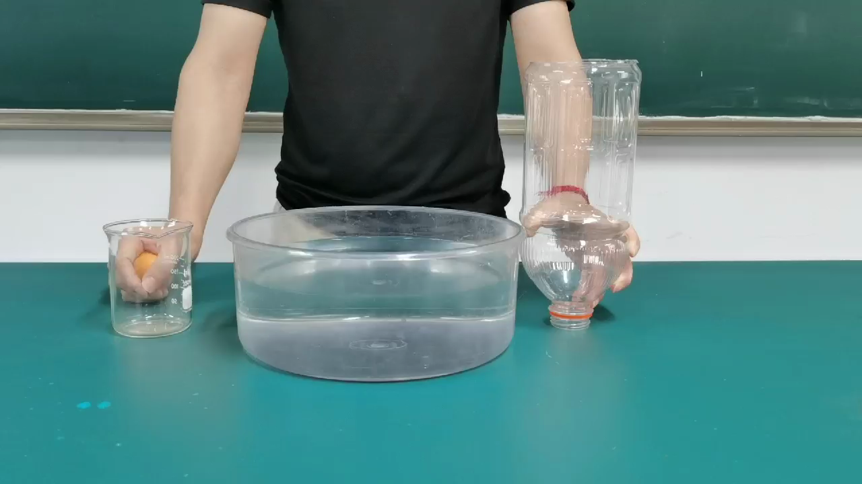

Slide 3
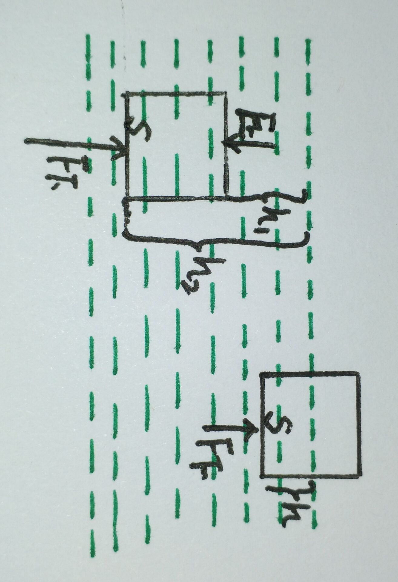
利用液体压力和压强的知识寻找浮力产生的原因，进而推导出阿基米德原理
F_{浮}=F_{下}-F_{上}
F_{浮}=F_{下}-F_{上}
=P_{下}S-P_{上}S
=P_{下}S-0N
=ρ_{液}gh₂S-ρ_{液}gh₁S
=ρ_{液}ghS
=ρ_{液}gS(h₂-h₁)
=ρ_{液}gV_{排}
=ρ_{液}gV_{排}
=m_{排}g
=m_{排}g
=G_{排}
=G_{排}

Slide 4
1. 一长方形物体浸没在水中，上表面受水的压力为3.2N，下表面受到水的压力为5N，该物体所受浮力为多大？物体在水中下降5cm，所受压强如何变化？浮力如何变化？
解：F_{浮}=F_{下表面}-F_{上表面}=5N-3.2N=1.8N

Slide 5
2.一体积为6dm³木块，其中有三分之二在液面之下，求木块下表面所受到的压力？
解：V_{排}=2/3×V_{木} =2/3×6×10⁻³m³=4×10⁻³m³ F_{浮}=ρgV_{排} =1.0×10³kg/m³×10N/kg×4×10⁻³m³=40N F_{浮}=F_{下面}-F_{上面}=F_{下面}-0N=F_{下面}=40N

Slide 6
3.一艘船满载时的排水量为13500吨，吃水深度为5米，求船底所受水的压强和压力？
解：P=ρgh =1.0×10³kg/m³×10N/kg×5m =5×10⁴Pa F_{浮}=G_{排}=m_{排}g=1.35×10⁷kg×10N/kg =1.35×10⁸N F_{浮}=F_{下面}-F_{上面}=F_{下面}-0N=F_{下面}=1.35×10⁸N

Slide 7

谢谢

